Slide 1
にほんご
JPN101
Oct. 8, 2009
(Thursday)

Slide 2
カタカナのふくしゅう

Slide 3
Countries / States / Cities
アメリカ フランス スペイン イギリス
カナダ ドイツ イタリア メキシコ
ニュージャージー ニューヨーク プリンストン
Campus / Classrooms
キャンパス フリストホール ジョーンズホール ラボ
コンピュータ ボールペン テスト レポート
ルームメート クラスメート
Household items
ビデオ ソファ テレビ ベッド
トイレ シャワー
Town buildings
レストラン スーパー デパート アパート
Beverages and Foods
ジュース コーヒー コーラ ビール
ワイン ミルク オレンジ バナナ
トマト ピザ ハンバーガー ケーキ
Transportation
バス タクシー
Sports
スポーツ ジョギング スキー スケート
バスケットボール
Music
ポップス ジャズ クラシック ロック
バイオリン ピアノ

Slide 4
カタカナ
ニューヨーク
ホノルル
シドニー
モスクワ
バンクーバー
ロンドン
バンコク
デリー
カイロ

Slide 5
ぶんぽうのふくしゅう

Slide 6
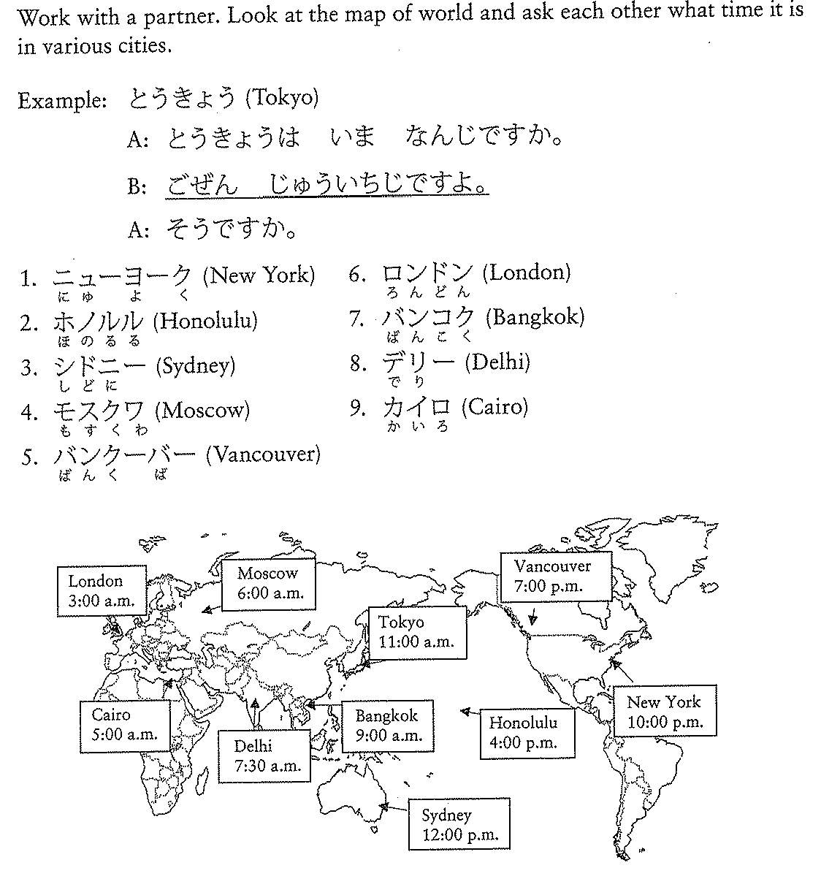
P59 Activity 4

Slide 7
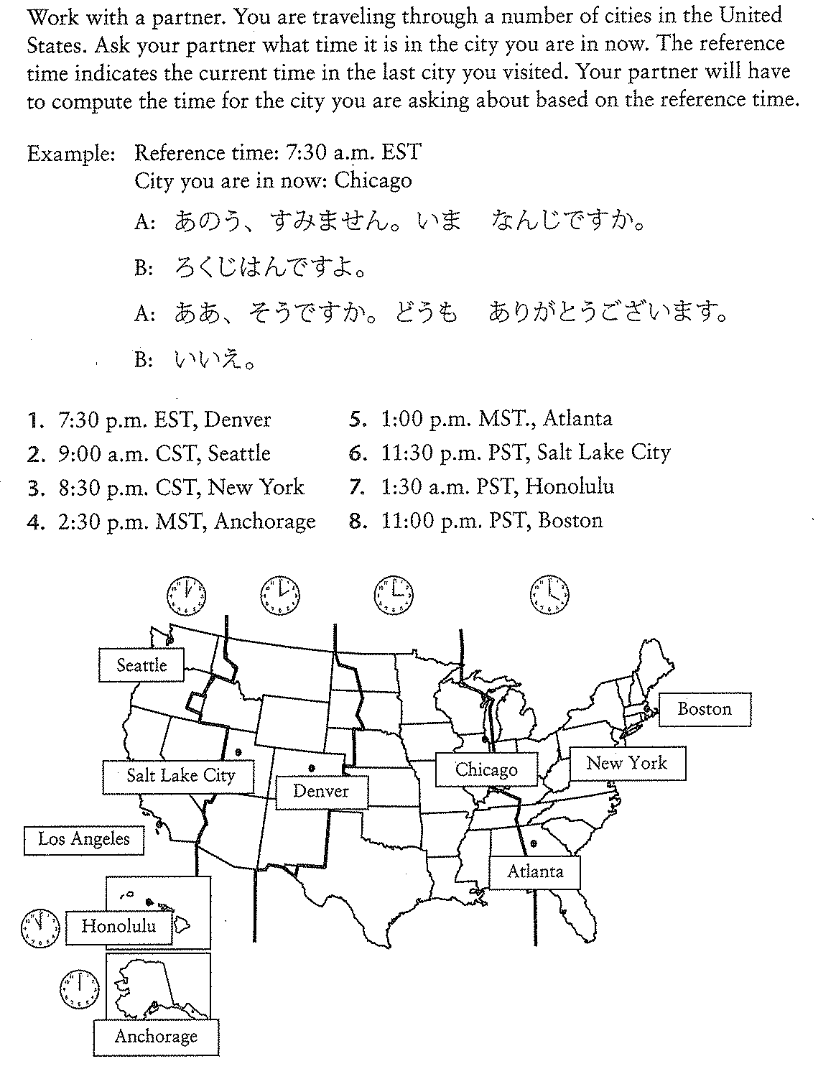
P60 Activity 5

Slide 8
ぶんぽう４： Asking for personal information, using question words
おなまえは なんですか。
せんこうは なんですか。
なんねんせいですか。
だいがくは どこですか。
どこから きましたか。
どちらから いらっしゃいましたか。

Slide 9


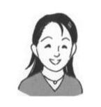
ぶんぽう４： Asking for personal information, using question words
たなか
にほん
とうきょう
ハーバードだいがく
いちねんせい
けいえいがく
ロペス
メキシコ
カンクン
ボストンだいがく
さんねんせい
ぶんがく
チョー
ちゅうごく
ペキン
コロンビアだいがく
さんねんせい
アジアけんきゅう

Slide 10
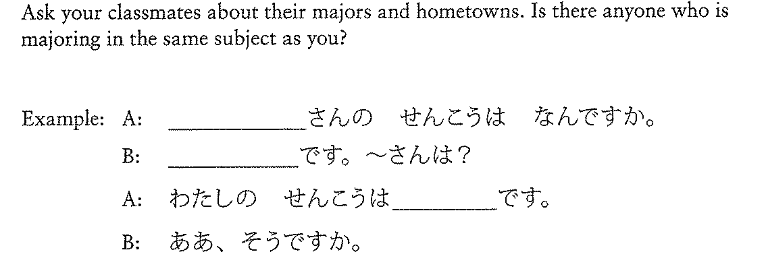
P56 Activity 2

Slide 11
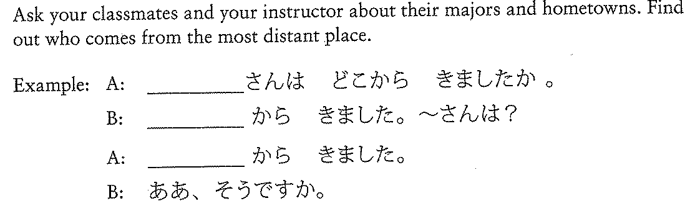
P57 Activity 3

Slide 12
ぶんぽう５： Using も to list and describe similarities
チョーさんは
なんねんせいですか。
いちねんせいです。
ああ、そうですか。
ぼくも いちねんせいです。

Slide 13
ぶんぽう５： Using も to list and describe similarities
チョーさんの
せんこうは なんですか。
けいえいがくです。
ああ、そうですか。
ぼくの せんこうも
けいえいがくです。

Slide 14
ぶんぽう５： Using も to list and describe similarities
チョーさんは
どこから きましたか。
ロサンゼルスから
きました。
ああ、そうですか。
ぼくも
ロサンゼルスからきました。

Slide 15
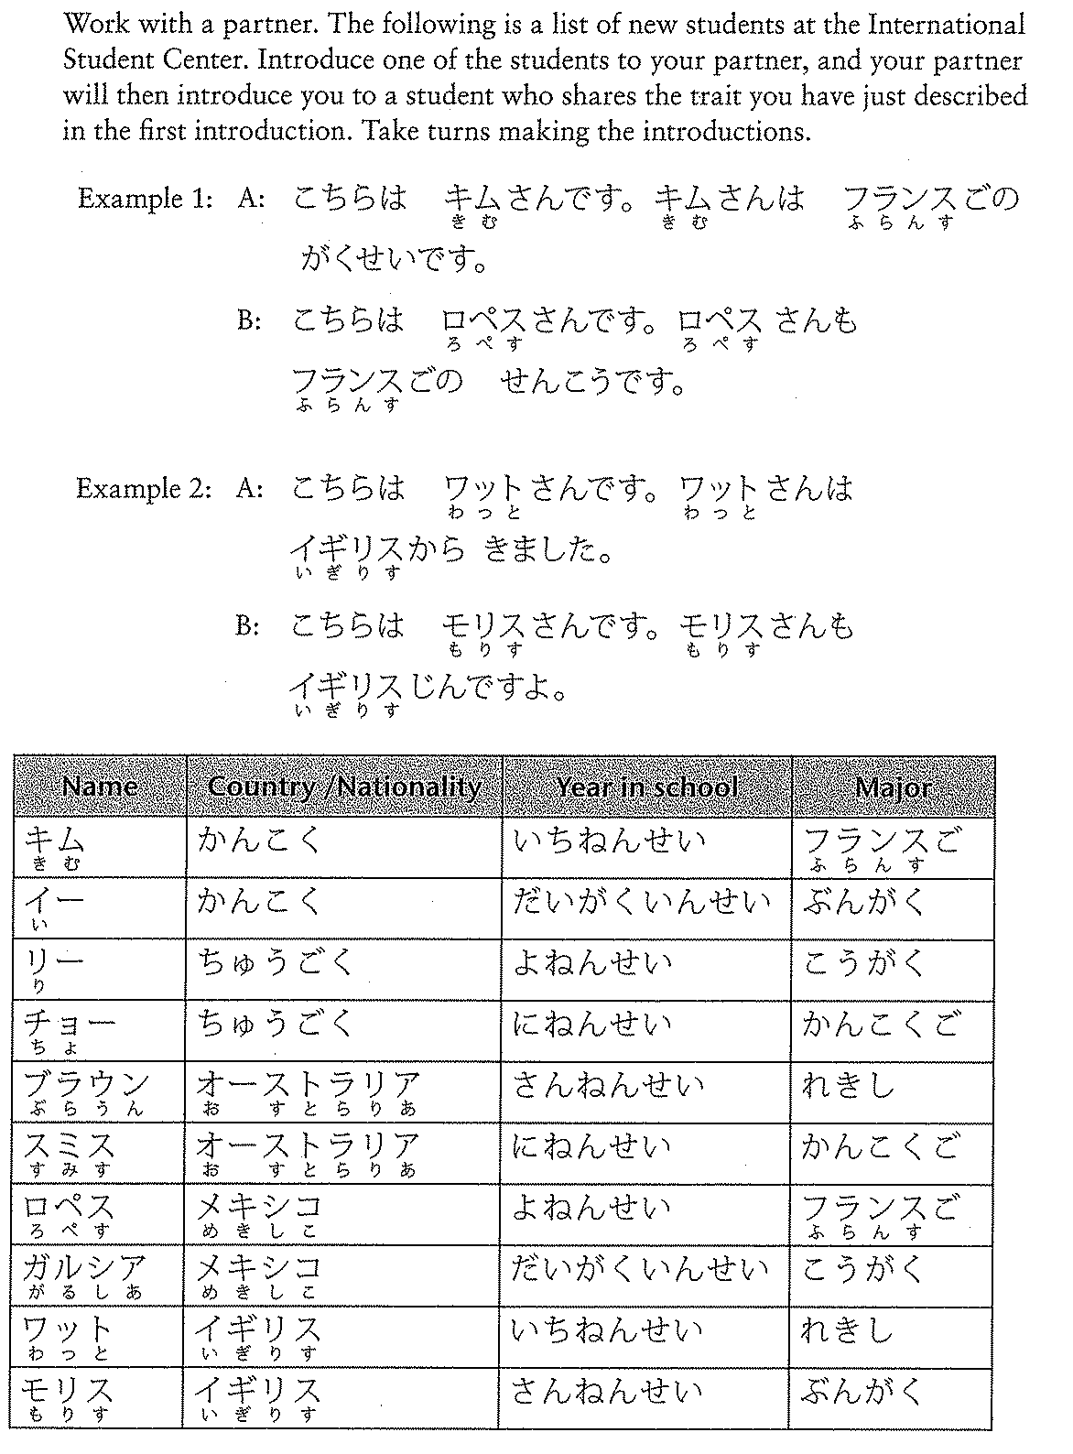
P62 Activity 1

Slide 16
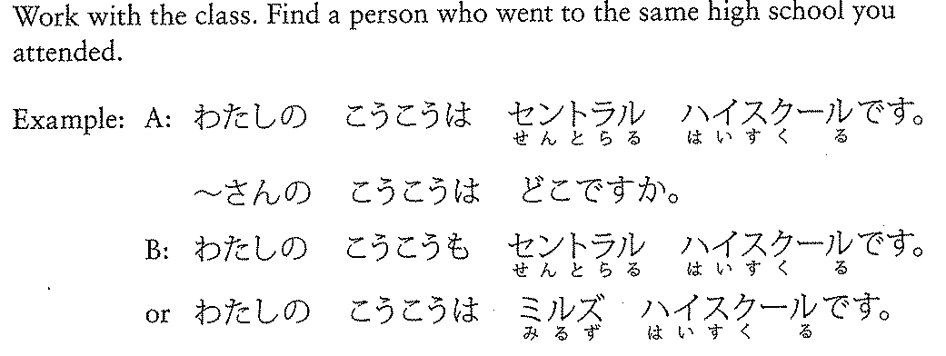
P63 Activity 2

Slide 17
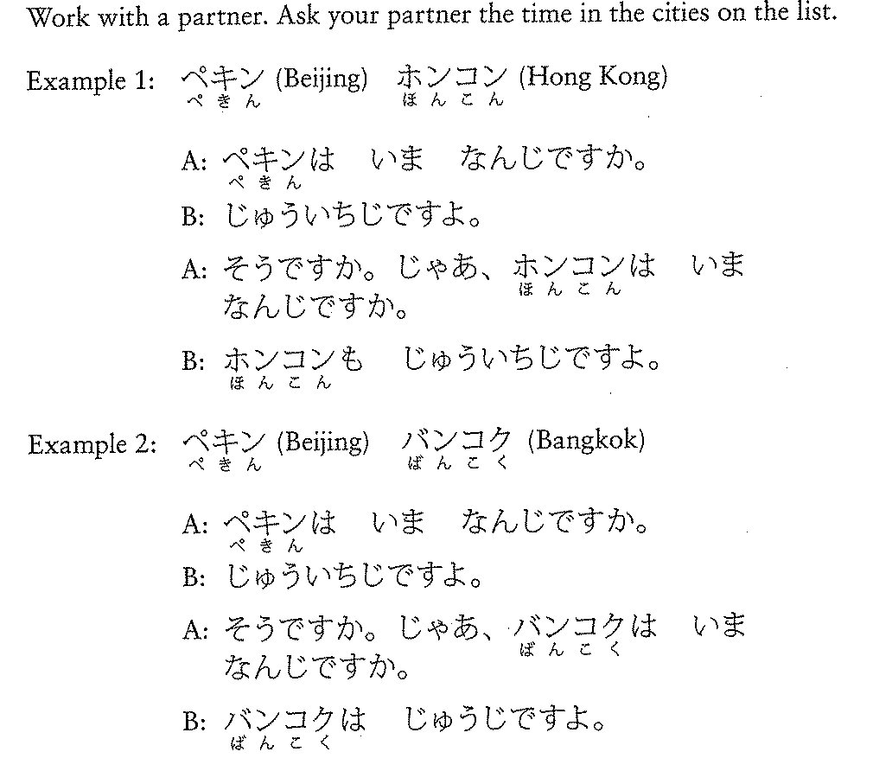
P63 Activity 3-1

Slide 18
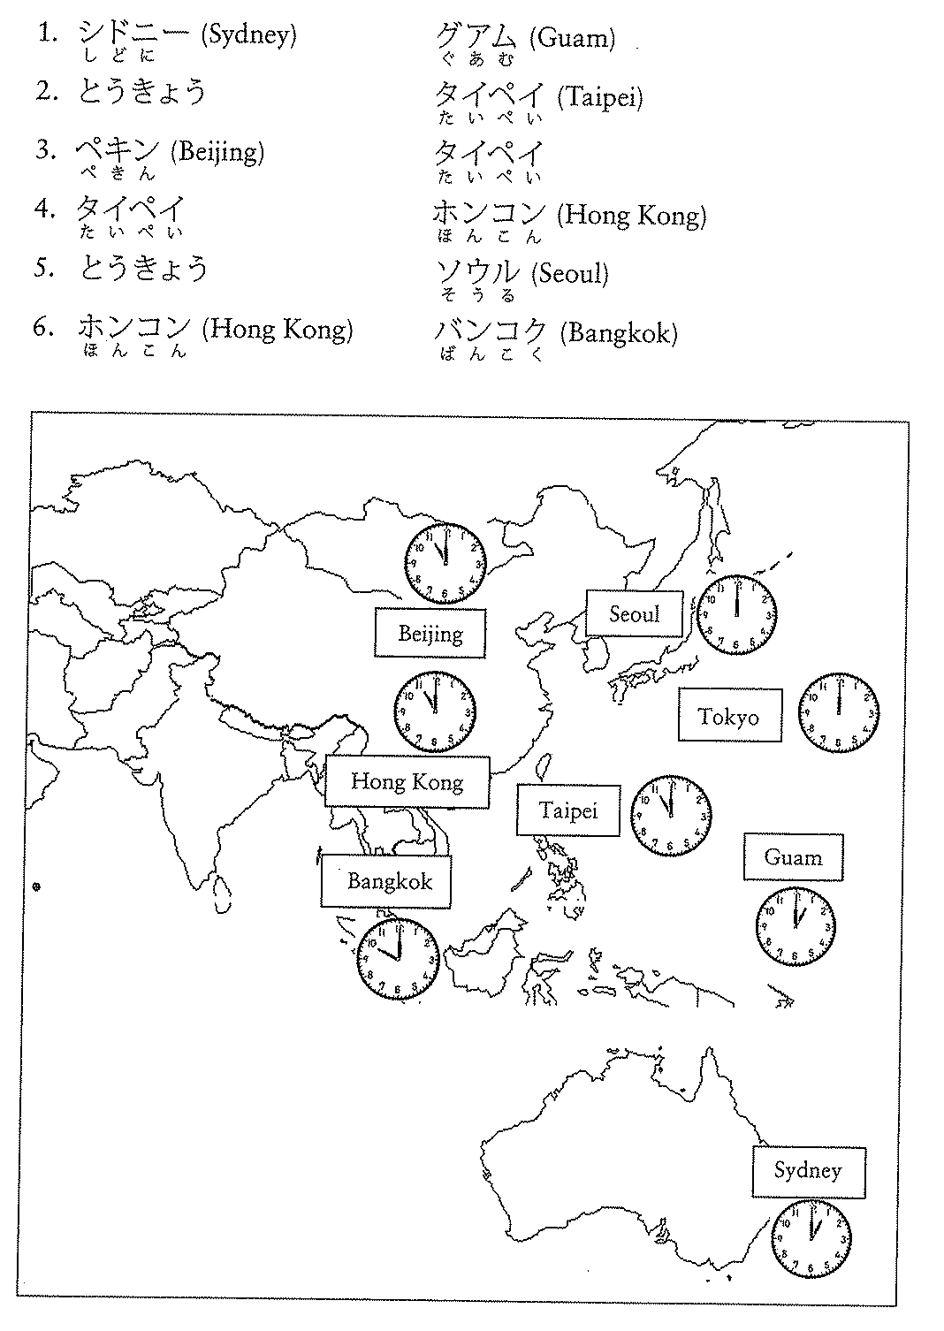
P64 Activity 3-2

Slide 19
Ch.1のふくしゅう

Slide 20
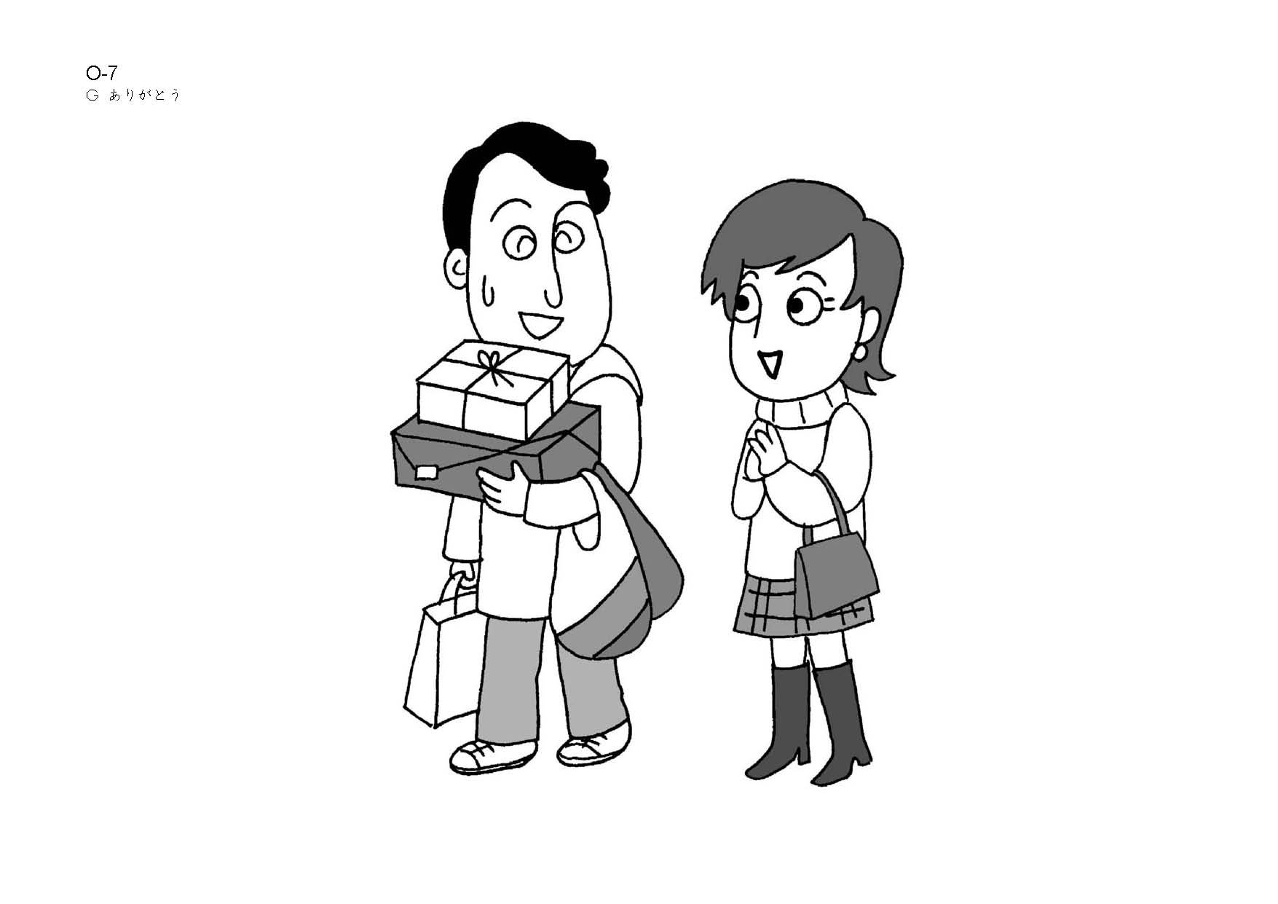
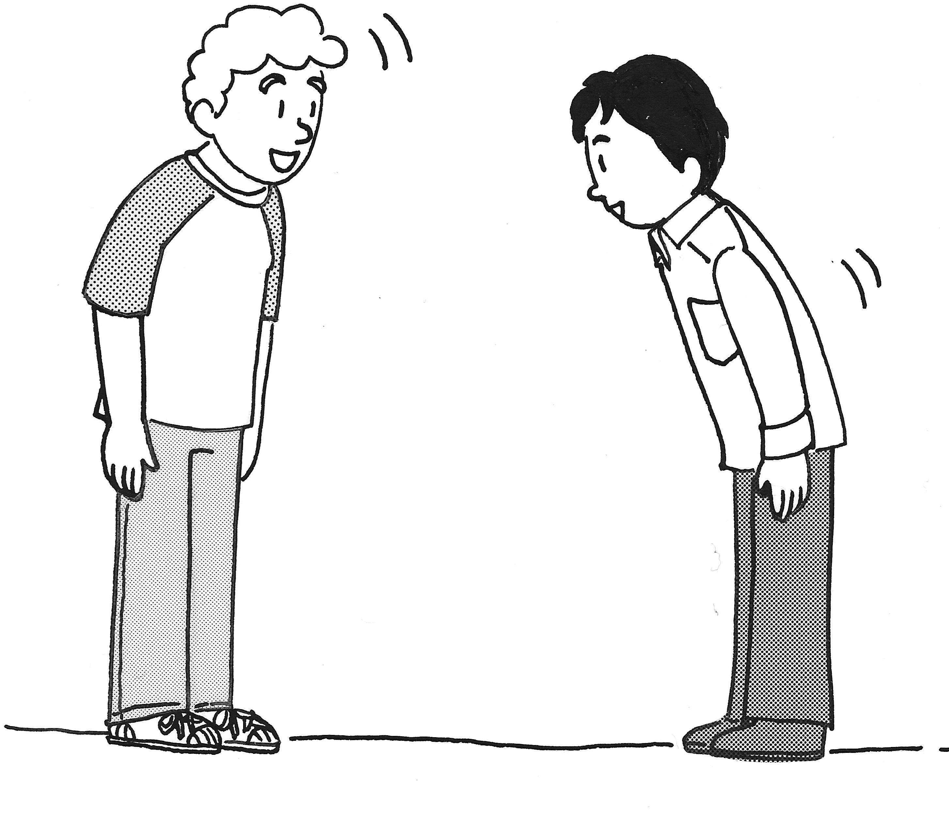
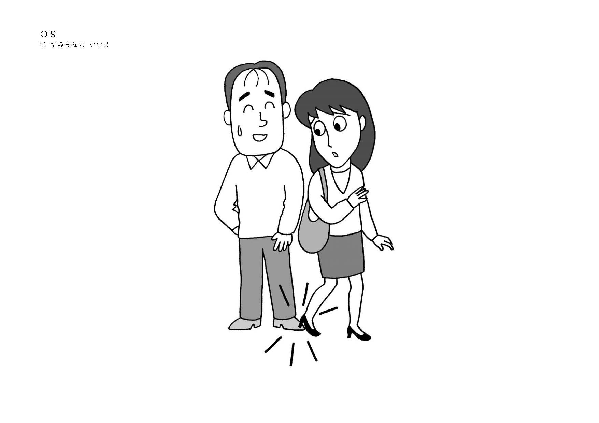
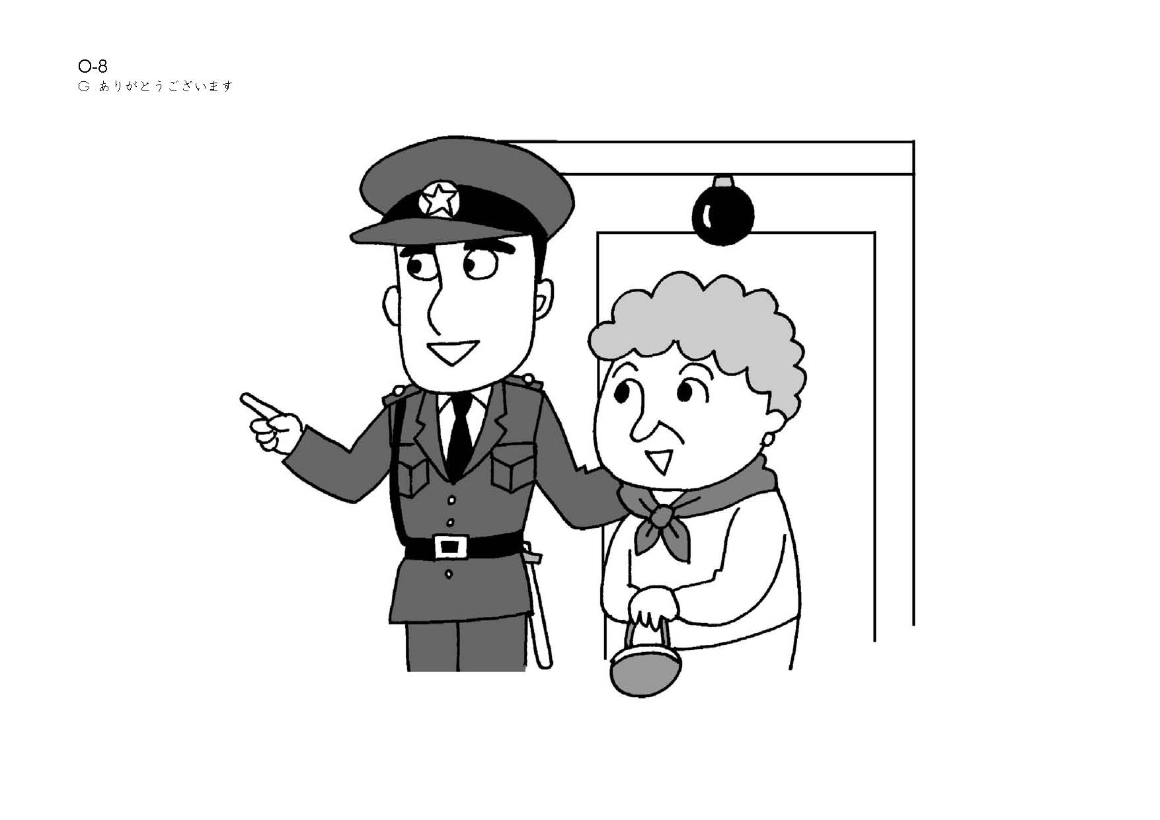
Expressions

Slide 21
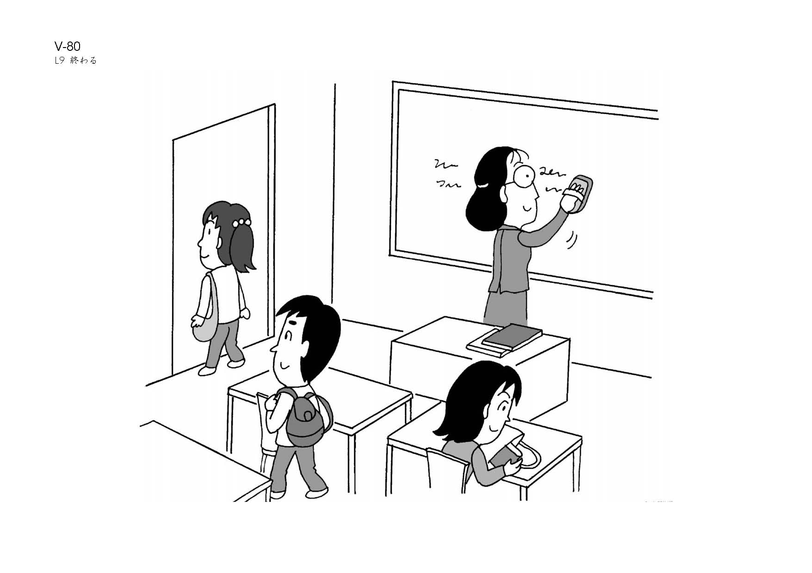
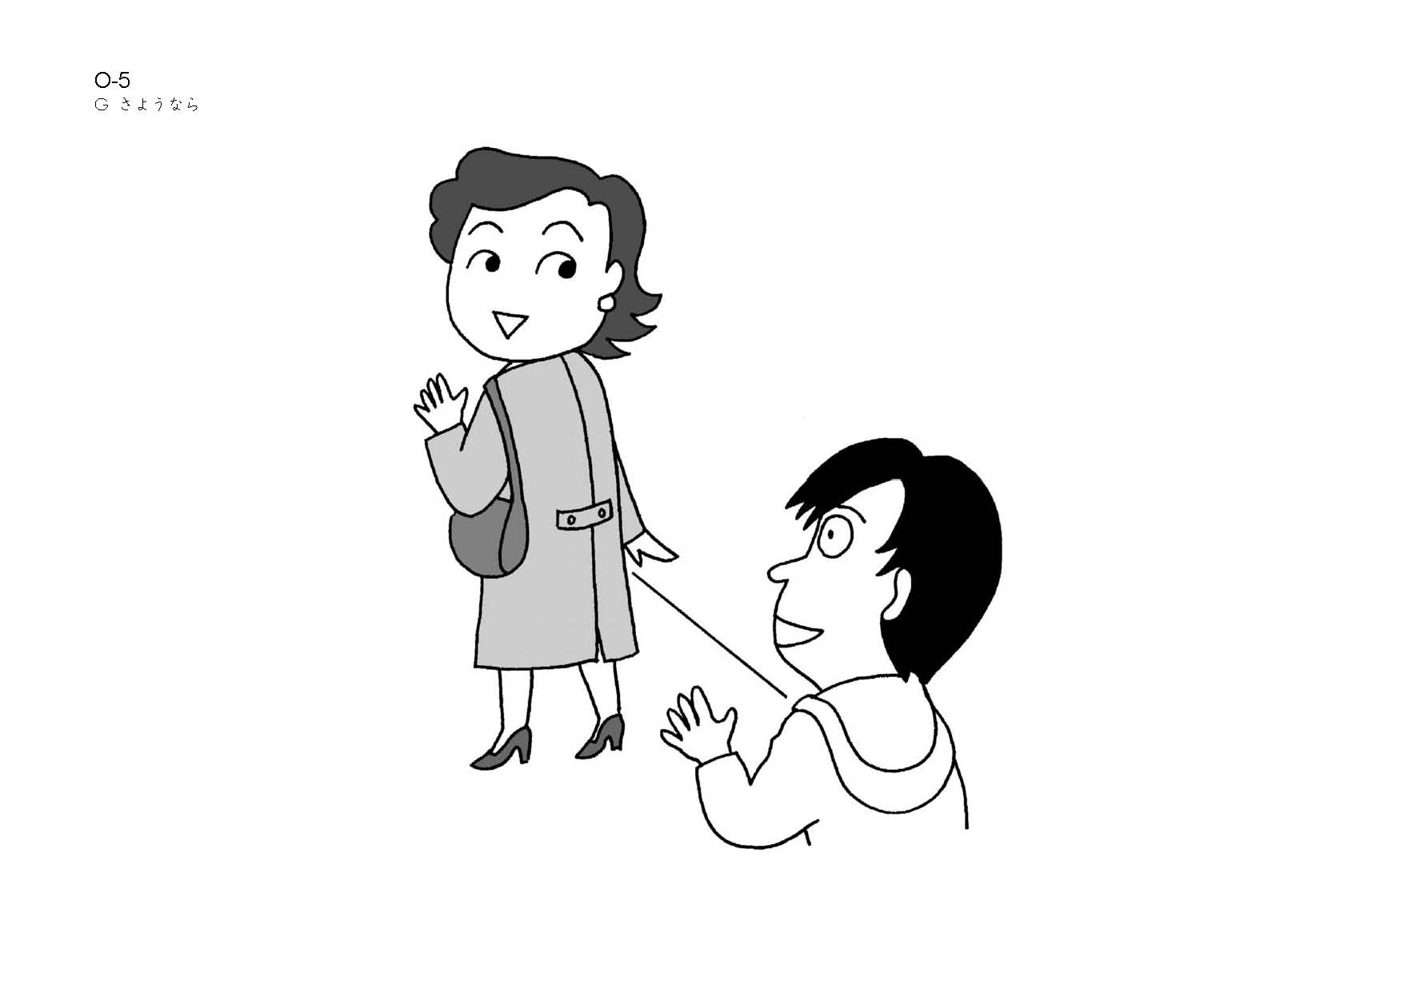

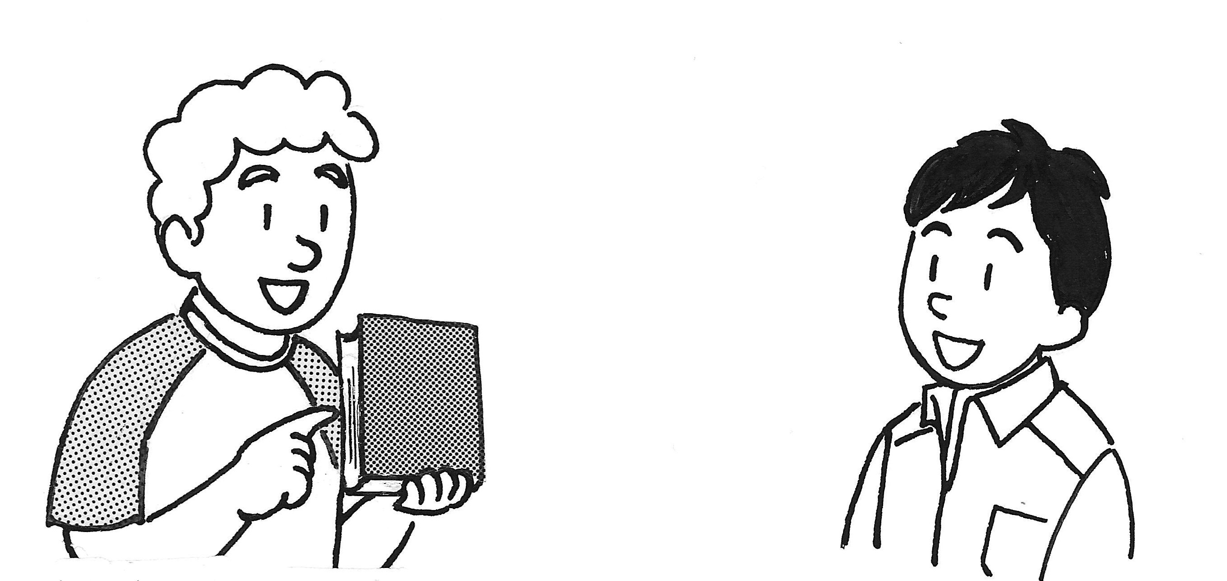

Expressions
English→
Japanese

Slide 22


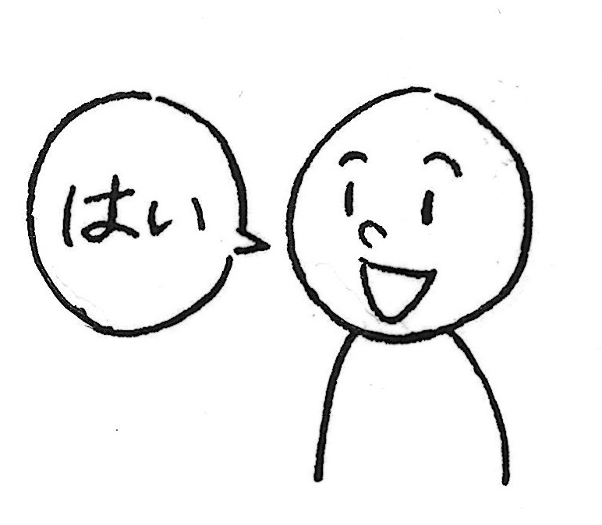
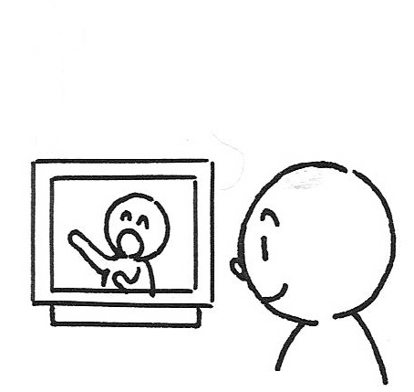

Expressions

Slide 23


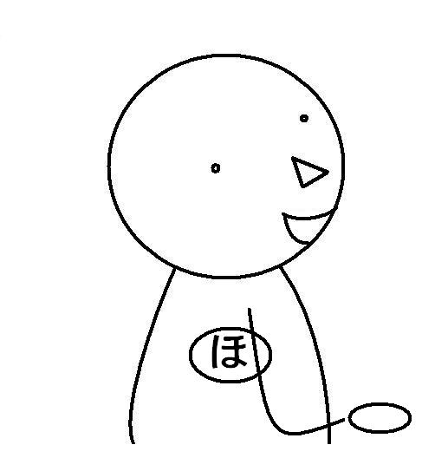
Expressions
。。。
。。。
。。。
。。。
~~~~~~
。。。

Slide 24
Dictation

